Slide 1

Arquitectura de Big Data

Slide 2
Demo
Una empresa trabaja con eventos de monitoreo de dispositivos que censan ciertas señales como por ejemplo fugas de gas o posiciones de un empleado u objeto o confirmación de actividades.
Este proceso lo hace en tiempo real pero también puede tener un proceso alternativo en el que recibe todos los eventos en lote para ser procesados y luego de ser clasificados poder ser almacenados junto a los eventos que llegan en tiempo real para ser servidos en un aplicación web.

Slide 3
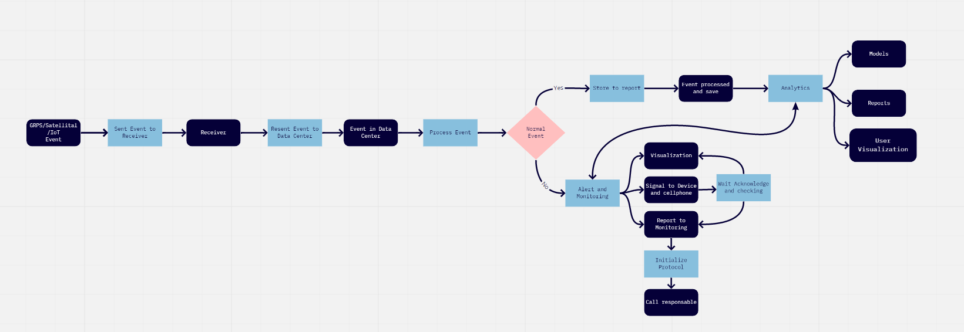

Slide 4
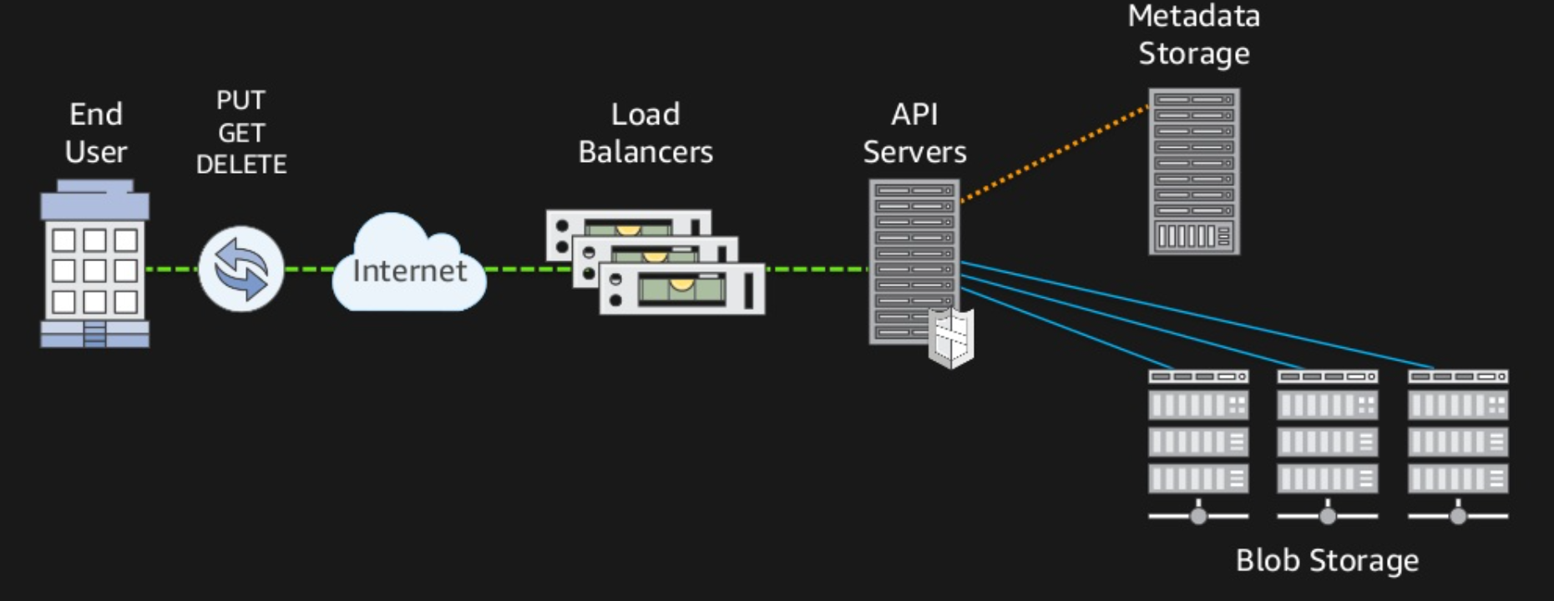
Demo
S3

Slide 5
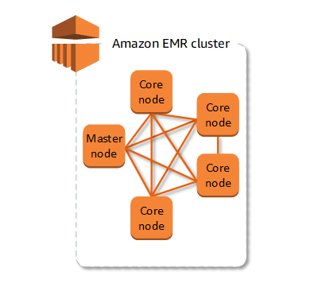
Demo
EMR

Slide 6
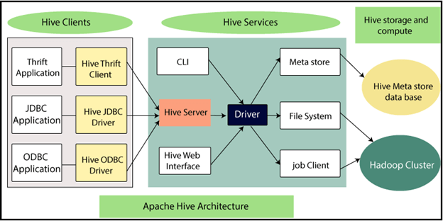
Hive

Slide 7
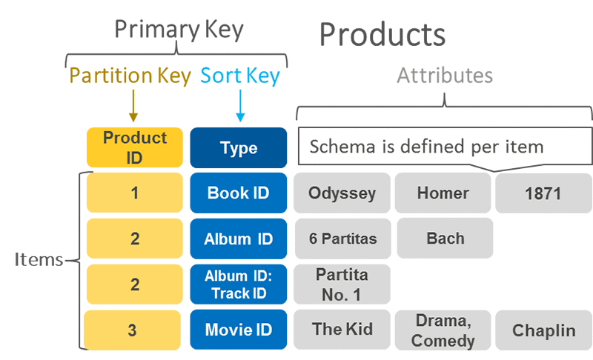
DynamoDB

Slide 8
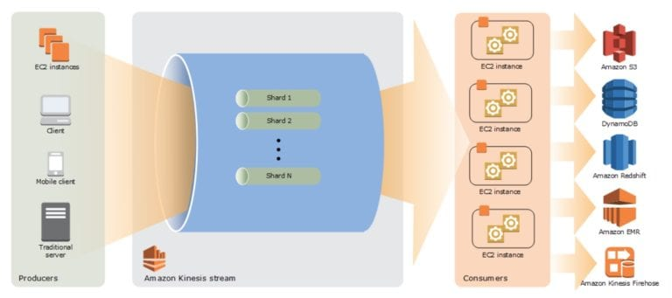
Kinesis

Slide 9
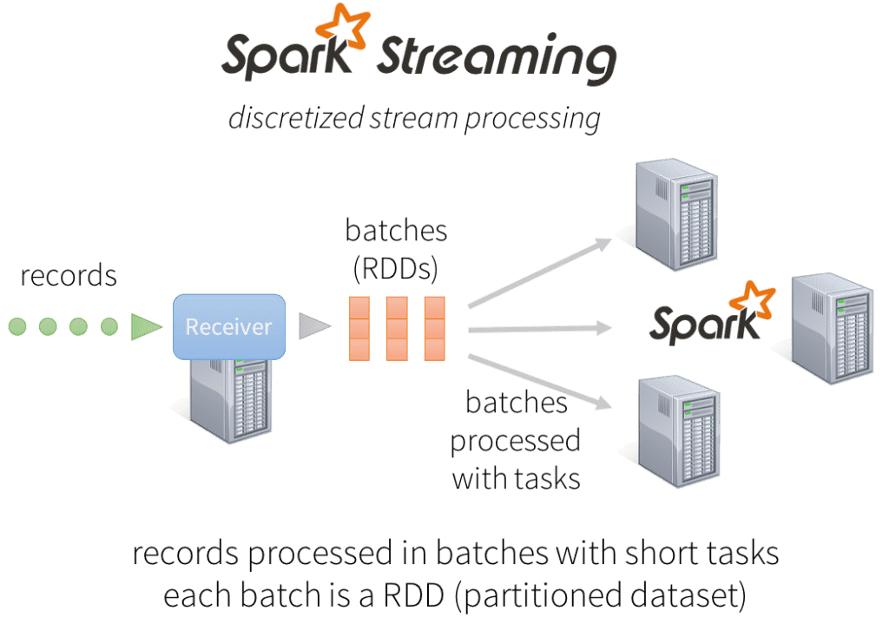

Slide 10
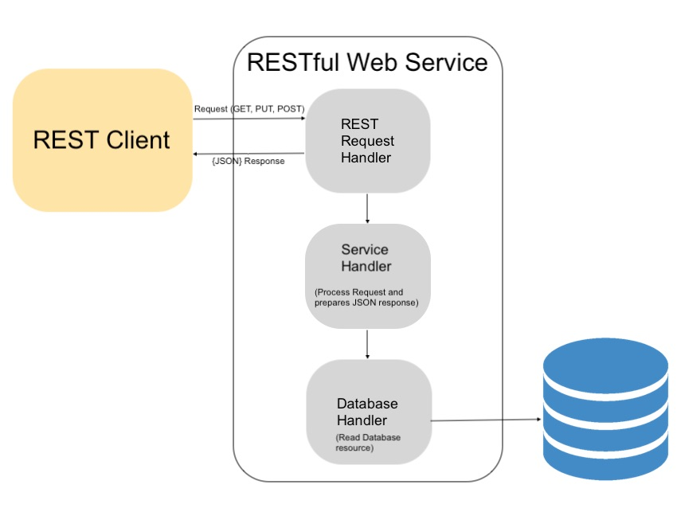
RESTful Web Services - REpresentational State Transfer
200 (Ok), cuando una operación fue exitosa.
201 (Created), cuando se creó un registro (recuerdan? con el método POST)
403 (Forbidden), cuando intentamos leer un registro para el que no tenemos acceso, por ejemplo los datos del perfil de otro usuario.
404 (Not found), cuando intentamos leer un registro que no existe.
500. Error generico en el servicio.
Listar y leer: Usan el método GET
Crear: Usan el método POST
Actualizar: Usan el método PATCH para actualizar y PUT para reemplazar.
Borrar: Usan el método DELETE

Slide 11
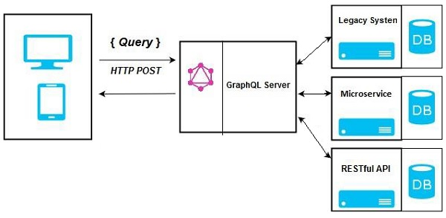
GraphQL

Slide 12
Bibliografía
https://www.unir.net/ingenieria/revista/noticias/arquitectura-big-data/549205030267/
Pineda, Andrés & Torres, Wilmer. Prototipo de una bodega de datos para la empresa salón del Automóvil. Universidad Libre. 2011
MOSS, Larissa T. ATRE, Shaku. Business Intelligence Roadmap: The Complete Project Lifecycle for Decision-Support Applications. Editorial Pearson Education. Tercera ed. Boston. 2003.
https://www.icas.com/ca-today-news/10-companies-using-big-data
https://www.gigabitmagazine.com/top10/top-10-biggest-data-centres-world

Slide 13
Bibliografía
Imágenes
https://www.xataka.com/ordenadores/ibm-350-el-primer-ordenador-con-disco-duro
https://www.youtube.com/watch?v=rNe9T1FRhwg
https://www.worthpoint.com/worthopedia/combo-rodime-ro352-10mb-mfm-hard-1819161708
https://www.amazon.com/-/es/Seagate-BarraCuda-Pro-computadora-ST12000DM0007/dp/B082YJHBHC
https://es.wikipedia.org/wiki/Disquete
https://elretronostalgico.wordpress.com/2017/03/30/el-laserdisc-o-ese-gran-desconocido-en-la-guerra-entre-el-vhs-y-betamax/
https://www.tierragamer.com/wp-content/uploads/2019/02/cd-dvd-blu-ray-discs-660x400.jpg
https://www.didacticaselectronicas.com/images/stories/virtuemart/product/SD16GB_C10.png
https://www.fayerwayer.com/2019/02/tarjeta-microsd-1tb/
https://www.samsung.com/us/computing/memory-storage/solid-state-drives/ssd-860-evo-2-5--sata-iii-2tb-mz-76e2t0b-am/
https://www.samsung.com/za/memory-storage/970-evo-nvme-m2-ssd/MZ-V7E2T0BW/
https://whatsthebigdata.files.wordpress.com/2016/10/ai_data-science-diagram2.jpg?w=640
https://hackernoon.com/jump-start-to-artificial-intelligence-f6eb30d624ec
https://bookdown.org/dparedesi/data-science-con-r/introducci%C3%B3n.html

